Slide 1
システム概要
copyright © 2016 InterNous,inc. All rights reserved.

Slide 2
internousdevサイトにおけるシステム概要
1.サイト概要
2.構成
3.サイト画面遷移図
4.サイト機能
5.データベース
6.JavaDoc
7.JavaDocの記載方法
※詳細は変更の可能性あり
copyright © 2016 InterNous,inc. All rights reserved.

Slide 3
internousdevサイトにおけるシステム概要
1.サイト概要
現在、各ECサイトが点在している為、顧客離れが懸念される、また広告媒体を用いた集客が不十分である、などに伴い、以下の対応を行う。
今回、各サイトの統合・補完を目的に、Owned Media化したinternousdevサイトを構築する。
従来のマス広告(新聞、ラジオ、TVCM、雑誌 等)では以下のような課題が発生している。
また、多くの企業がOwned Mediaを活用して消費者との直接的な関係を築こうとしている。
課題：
・不特定多数向けで、多様化した顧客層に対応できない。
・集客効果が一時的で一方向である。
・広告費が高い。
Owned Media化の利点は以下の通り。
利点：
・特定商品に関心を持つ顧客層に対して更なるターゲティング広告が可能である。
その為、今後の顧客の多様化にあわせて柔軟に対応できると考えられる。
・会員登録、お問い合わせフォーム、ブログ等で双方向のやり取りを実現し、顧客との中長期的関係を
築ける。
・訪問者数、購入ページに遷移した人数、購入者数、会員数等を把握することで、費用対
効果を明確化できる。
・良質なコンテンツを蓄積していくことでサイトのブランディング化・他社との差別化ができる。
・また、上記に伴い集客に繋がると予測される。
copyright © 2016 InterNous,inc. All rights reserved.

Slide 4
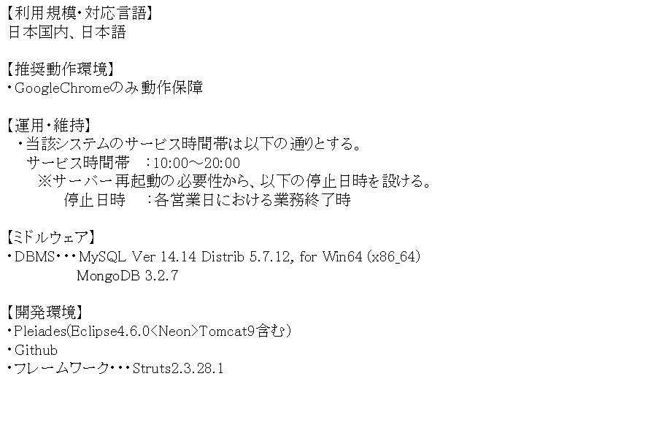
internousdevサイトにおけるシステム概要
1.サイト概要
copyright © 2016 InterNous,inc. All rights reserved.

Slide 5
internousdevサイトにおけるシステム概要
2.構成
当該サイトは以下の画面、機能で構成される。
「internousdevサイト画面群」
「internousdevサイト機能群」
※各詳細は画面設計、機能設計の資料を参照のこと。
※次頁以降にて、画面遷移図、機能概要を示す。
copyright © 2016 InterNous,inc. All rights reserved.

Slide 6
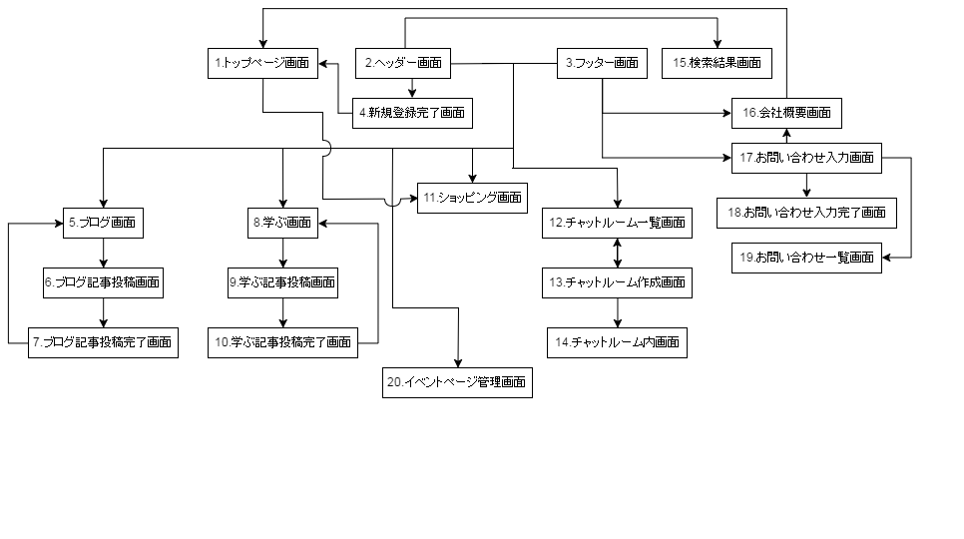
internousdevサイトにおけるシステム概要
3.画面遷移図（詳細は変更の可能性あり）
6.Blog投稿
7.Blog投稿完了
8．学ぶ
9．学ぶ投稿
10．学ぶ投稿完了
11～20.Shopping各画面
22．チャットルーム作成
23．チャットルーム
24．検索結果
30.会社概要
26.退会
27.退会完了
5→6、6→7、7→5、8→9、9→10、10→8、17→19の画面遷移については管理者のみとする
5→6、6→7、7→5、8→9、9→10、10→8、17→19、2→20、3→20の
画面遷移については管理者のみとする。
copyright © 2016 InterNous,inc. All rights reserved.

Slide 7
internousdevサイトにおけるシステム概要
4.機能（ユーザー）
非ログイン時に「サイドバー」にてログインができる。
非ログイン時に新規登録画面にて会員登録ができる。
ログイン後に商品の購入ができる。
ログイン後に「サイドバー」からログアウトができる。
ログイン後にマイページにてユーザーの個人情報の編集ができる。
copyright © 2016 InterNous,inc. All rights reserved.

Slide 8
internousdevサイトにおけるシステム概要
4.機能（管理者）
・非ログイン時に、管理者は管理者画面にてログインができる。
＜ログイン後＞
・ログイン完了画面が表示される。
・データーベースにて会員ユーザーを確認できる。
・「ブログ・読む・学ぶ」の各投稿画面で記事の編集・投稿ができる。
・問い合わせ管理画面にて問い合わせ内容の確認、回答画面で回答ができる。
・ボックススライダーの内容を変更できる。
copyright © 2016 InterNous,inc. All rights reserved.

Slide 9
internousdevサイトにおけるシステム概要
5.データベース
MySQLを主に使用する。
チャットのみMongoDBを使用する。
テーブル構成は下記の通り。
（イベントに関してはopenconnectとの連携に伴い、変更の可能性あり）
・イベント(記事ID、商品名、本文、画像URL、サイトID)
・学ぶ（記事ID、タイトル、本文、画像URL、作成日時）
・ブログ記事（ブログID、タイトル、著者、本文、画像URL、作成日時）
・チャット(部屋ID、部屋名、コメント、入室パスワード、管理パスワード、ハンドルネーム、
テキストカラー、投稿時間、チャット履歴)
copyright © 2016 InterNous,inc. All rights reserved.

Slide 10
internousdevサイトにおけるシステム概要
6.JavaDoc
各プログラムの仕様書を作成するための記述方法を記載する。
ソースコードにある特殊な記述を行うことでクラスやクラスに含まれるメソッドを抜き出し仕様書を自動
生成する。
特に指定がない場合は、開発標準規約に則って記述する。
copyright © 2016 InterNous,inc. All rights reserved.

Slide 11
internousdevサイトにおけるシステム概要
7.JavaDocの記載方法
JavaDoc
JavaDocコメントは「/**」で始め、「*/」で終わる。
複数行にまたがる場合は、間の各行の先頭に「*」を置く。
「/**」直後の最初の文は、生成したJavaDocの見出し（メソッド一覧やクラス一覧）に使われる。
【記述例】
/**
* JavaDocテスト用クラス
* 複数行のコメントが記述できます
*/
public class Sample01{
/**
* サイズの設定
* @param width 幅
* @param height 高さ
*/
public void setSize(int width, int height){
}
}
copyright © 2016 InterNous,inc. All rights reserved.

Slide 12
internousdevサイトにおけるシステム概要
以上
copyright © 2016 InterNous,inc. All rights reserved.

